Slide 1

Муниципальное бюджетное дошкольное учреждение
детский сад №37
(МБДОУ №37)
«Взаимодействие с родителями в области формирования основ безопасного поведения детей в сфере медиапространства»
Подготовила: старший воспитатель
первой квалификационной категории
Дерюгина Александра Павловна
Ковров, 2024 г.

Slide 2
АКТУАЛЬНОСТЬ
В случае отсутствия каких-либо действий со стороны взрослых:
Задержка развития (речевого, интеллектуального и т.д.);
Заболевания (психические и соматические расстройства);
Стрессы, психотравмы, агрессивность, деформация «Я», «внутренняя пустота»;
Девиантное поведение (употребление психо-активных веществ, травля сверстников, преступность и т.д.);
Размывание нравственных норм, традиционных ценностей;
Некритичное отношение к информации, подверженность манипуляции.

Slide 3
МЕДИАКОМПЕТЕНТНОСТЬ:
это способность использовать, анализировать, оценивать и передавать информацию
разного типа.

Slide 4
ЦЕЛЬ
Создание условий для формирования осознанной позиции ребенка при освоении медапространства через организацию различных видов деятельности
(в т.ч. совместно с родителями).

Slide 5
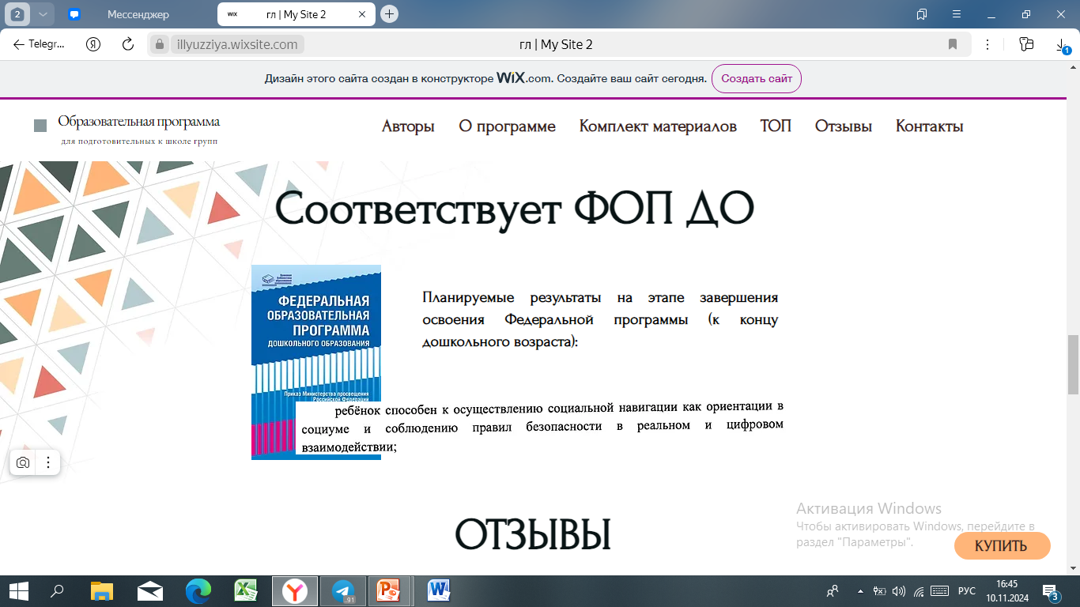

Авторы:
Юлия Илюхина
и
Марина Головнева (Солодова)

Slide 6
ВЗАИМОДЕЙСТВИЕ С РОДИТЕЛЯМИ:
КУЛЬТУРНЫЕ ПРАКТИКИ:
«ВАШ БИЛЕТИК» (цикл-сюжетно-ролевых игр с виртуальной, либо реальной экскурсией);
«УМНЫЕ ПОКУПАТЕЛИ» (реализуется через походы с семьёй в магазин);
РОДИТЕЛЬСКОЕ СОБРАНИЕ (август):
«Информационная безопасность детей»

